Slide 2
Bnbmb

Slide 3
Title主标题, 英文：Frutiger 65 Bold 40pt 中文：黑体简 加粗 40pt
Speaker Name 演讲人
Title职位
英文：Frutiger 55 Roman 20pt；中文： 黑体简 20pt

Slide 4

分隔页字体,
英文,Frutiger 55 Roman 36pt
中文,黑体简 36pt

Slide 5
引言页字体，英文，Frutiger 55 Roman 24pt；中文，黑体简 24pt .
引言页字体，英文，Frutiger 55 Roman 24pt；中文，黑体简 24pt .
引言页字体，英文，Frutiger 55 Roman 24pt；中文，黑体简 24pt .

Slide 6
为什么要用项目管理软件？
凭借优秀的项目管理系统，您可以解决以下问题：
要取得项目的可交付成果，必须执行什么任务，以何种顺序执行？
应于何时执行每一个任务？
谁来完成这些任务？
成本是多少？
如果某些任务没有按计划完成，该怎么办？
对那些关心项目的人而言，交流项目详情的最佳方式是什么？
良好的项目管理并不能保证每个项目一定成功，但不良的项目管理却会是失败的成因之一。

Slide 7
EXCEL与PROJECT的比较
任务层级关系----Project更直观显示各项目摘要任务 和子任务的关系，项目总计划的任务组成。
图表---Project直观显示以图表形式显示任务之间关系，工期的长短、分配到的资源、跟踪显示计划执行。
成本关联---Project在项目整个计划中，可以将成本分配到每个任务，并进行计算和跟踪。
资源关联---Projec可以将任务具体落实谁在做这个任务，通过多种表格可以直观显示谁在做什么？什么任务什么人在做？
计划跟踪---Project可以保存多个比较基准，最多可以有10个，在项目执行过程中，进行跟踪比较。
演示

Slide 8
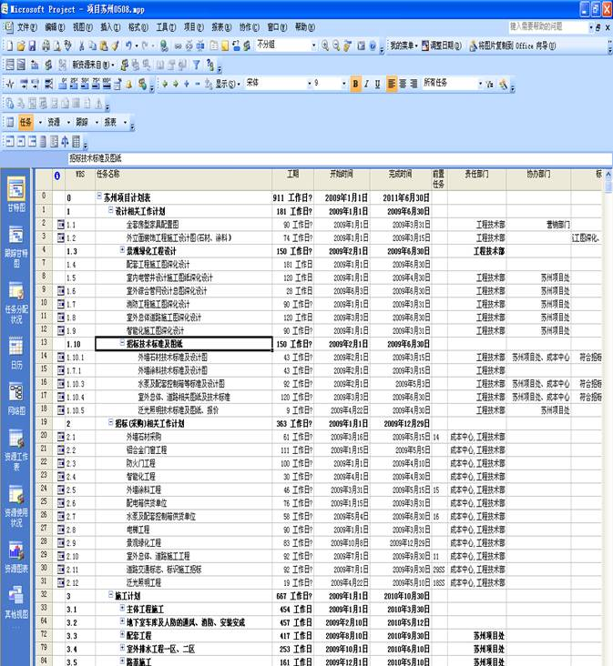
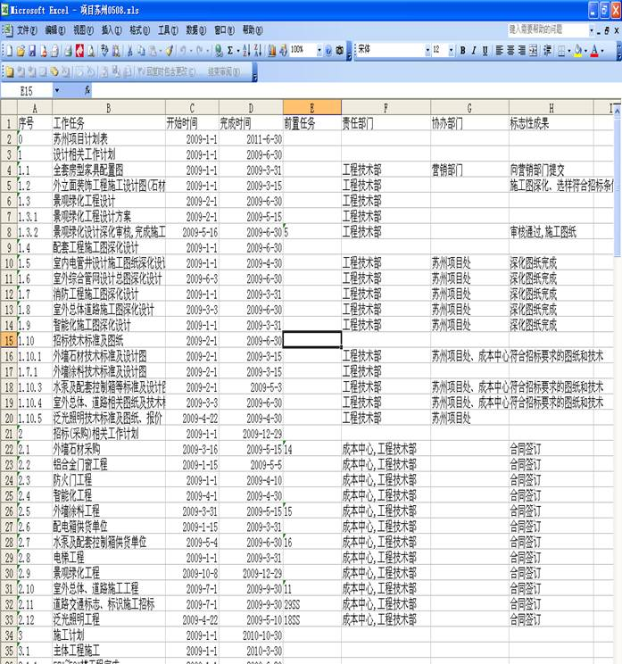
与Excel的比较-----层级关系上

Slide 9
大纲
Project的常用视图的应用
Project创建新项目计划
Project任务分级及任务链接
Project将资源分配给任务
个性化项目计划
生成各种报表
Project与Excel的导入与导出

Slide 10
一、常用视图的应用
1、新建文件
2、项目模板
3、项目向导
4、甘特图
5、任务工作表
6、资源工作表

Slide 11
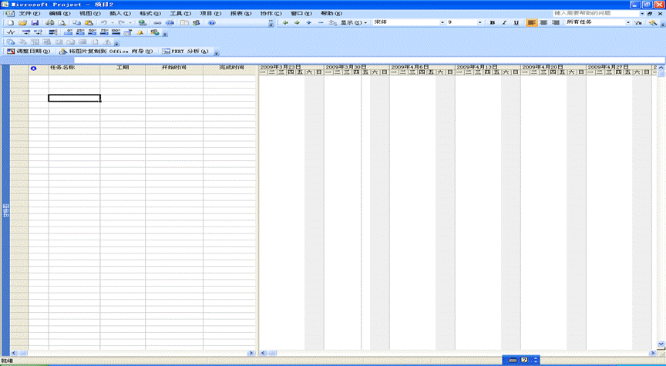
双击Project2007程序图标,开始界面（图1.1)

Slide 12
新建文件的界面：
1）在“文件”菜单中单击“新建”（图1.2)，此时会显示“新建项目”窗格(图1.3)。
2） 在“新建项目”窗格中，在“模板”下单击“计算机上的模板”，显示“模板”对话框。
3）单击“项目模板”标签，屏幕如图1.4所示。
4）单击“开办新业务”(可能需要向下滚动项目模板列表才能看到)，然后单击“确定”。屏幕如图1.5所示
5）或者单击“常用”标签，屏幕如图1.6所示。
6)单击公司保存的模板，屏幕如图1.7所示。
7）或者单击“常用”标签中“空白”模板，如图1.1所示(开始界面）

Slide 13
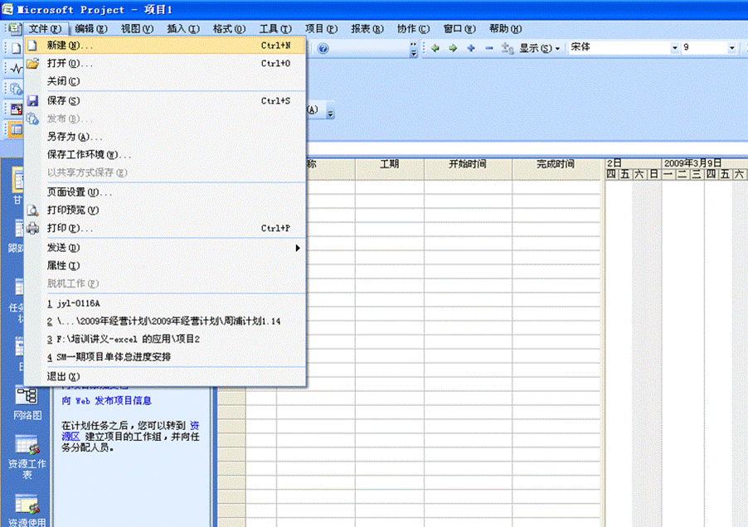
新建文件（图1.2)
新建文件
新建文件

Slide 14
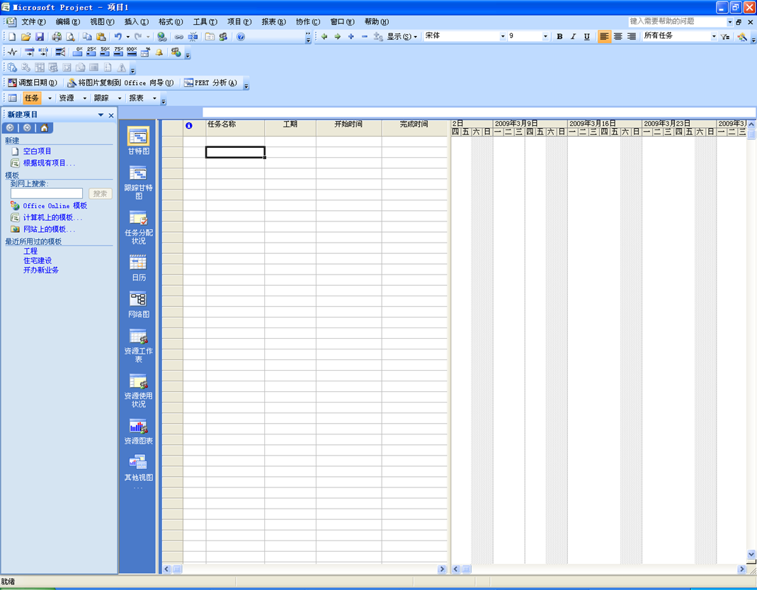
图1.3
计算机上模板

Slide 15
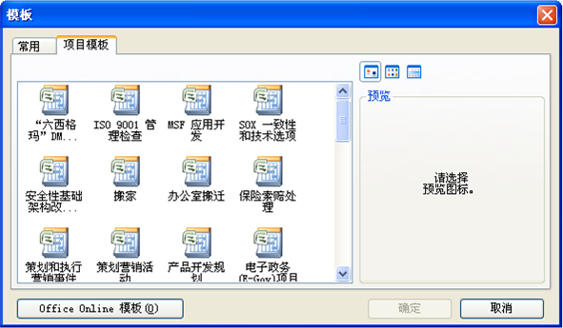
图1.4

Slide 16
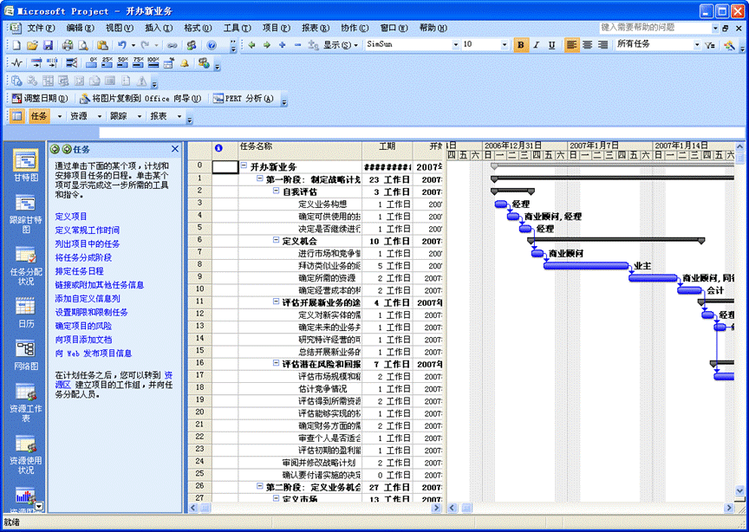
开办新业务模板（图1.5)

Slide 17
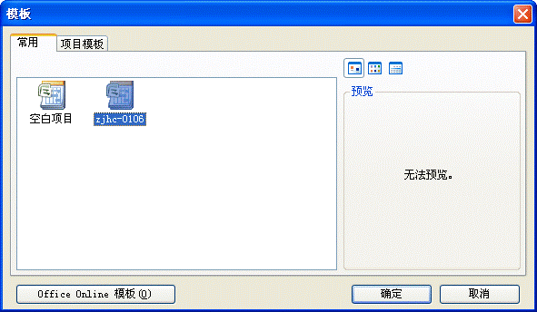
图1.6
公司保存的模板

Slide 18
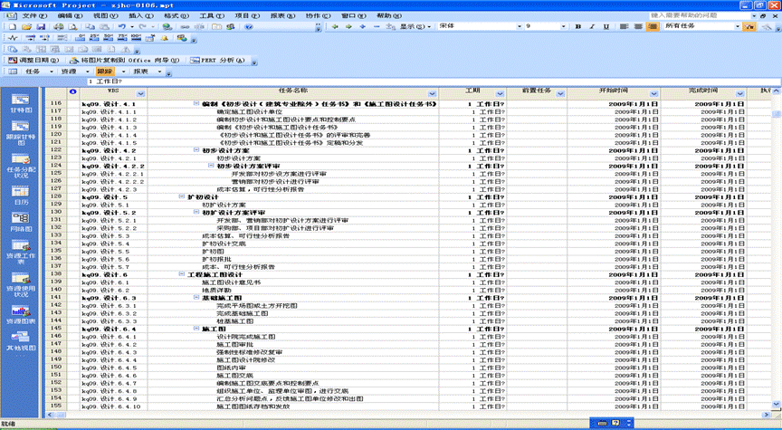
图1.7

Slide 19
项目向导的界面
Project项目向导的界面----可以利用它创建精细的项目计划。可以使用项目向导执行许多与任务、资源和分配有关的常见操作
显示项目向导----在Project 2007中，项目向导默认是关闭的，显示方法有两种：单击“视图”菜单中的“启用项目向导” (图1.8) ；或者单击“工具”菜单中的“选项”，在“界面”选项卡中，勾选“显示项目向导”复选框。照此操作后，“项目向导”会显示在Project窗口的左窗格中(图1.9)

Slide 20
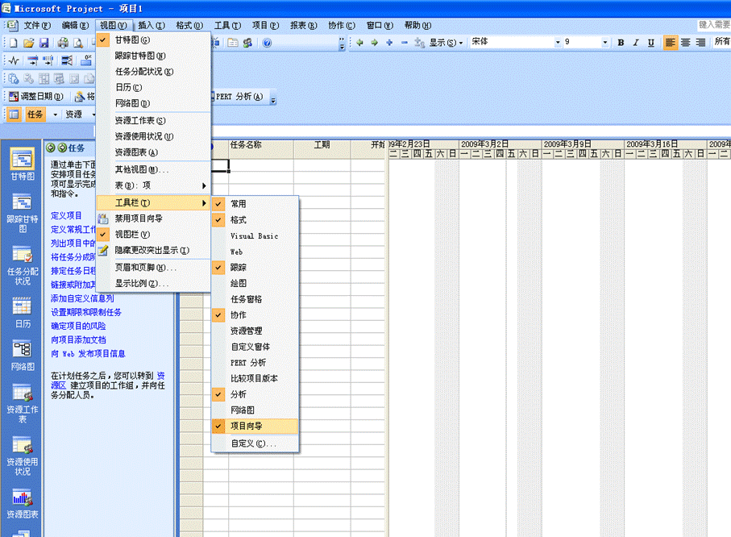
图1.8A

Slide 21
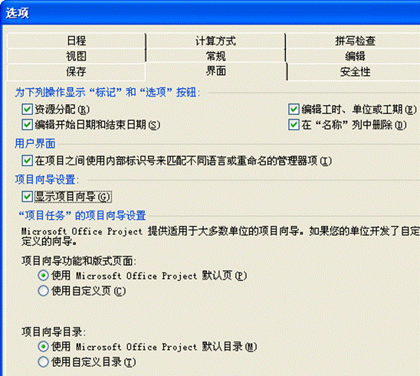
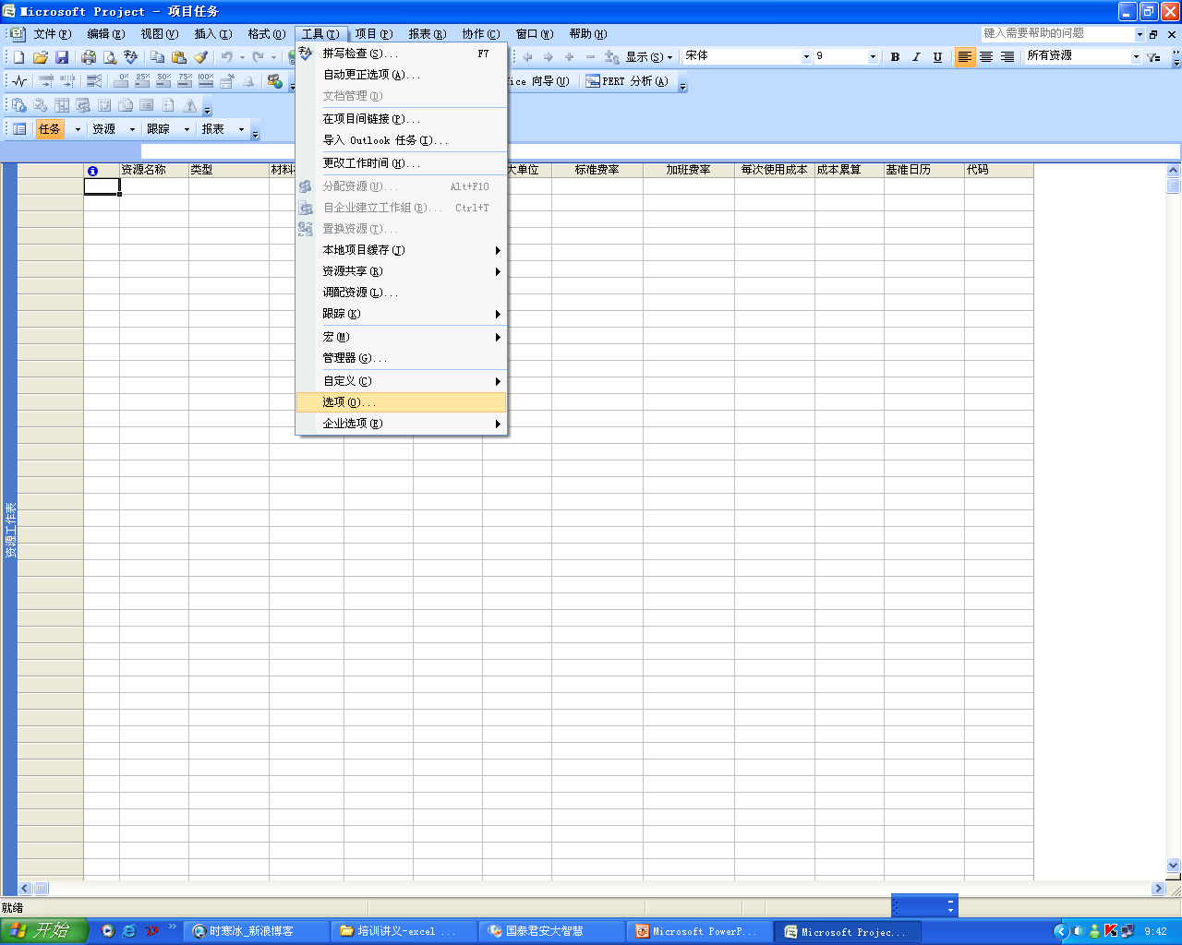
图1.8B

Slide 22
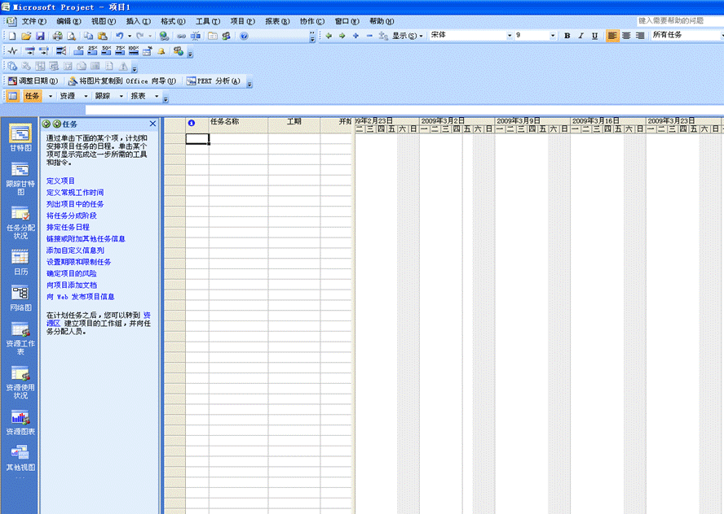
图1.9(显示向导窗格)
PROJECT最常用4个子区:任务、资源、跟踪、报表
可以用 项目向导菜单
向导窗格

Slide 23
Project 的“视图”
Project的视图---即Project工作区域显示的内容。
Project包含若干视图，但通常一次只使用一个(有时是两个)视图。使用视图输入、编辑、分析和显示项目信息。
默认视图(Project启动时所见)是“甘特图”视图，如图1.10所示。也可以在视图菜单中选甘特图，表项“项”。
图示1.11，表项有多项选择。当表项选“成本”时，图1.12
常用的视图“资源工作表”，图1.13
常用的视图“任务工作表”图1.15
常用视图“网络图”，图1.16

Slide 24
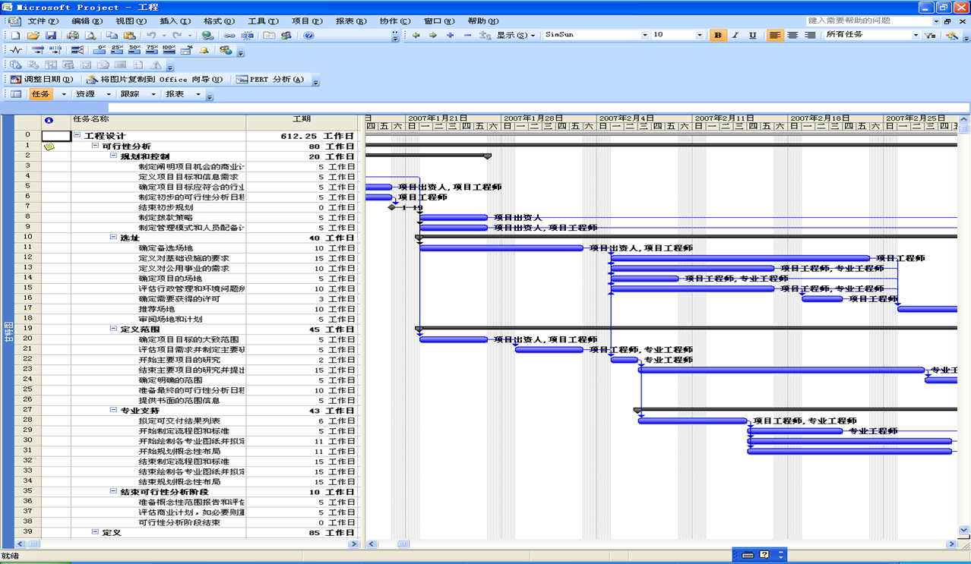
甘特图（图1.10)

Slide 25
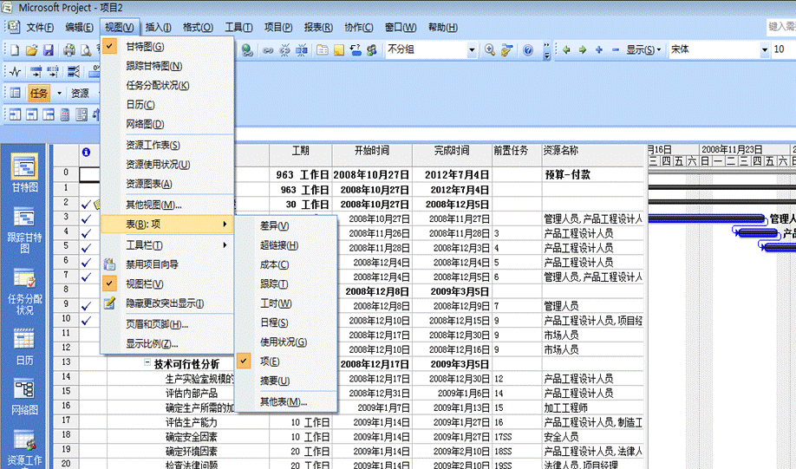
甘特图（图1.11）

Slide 26
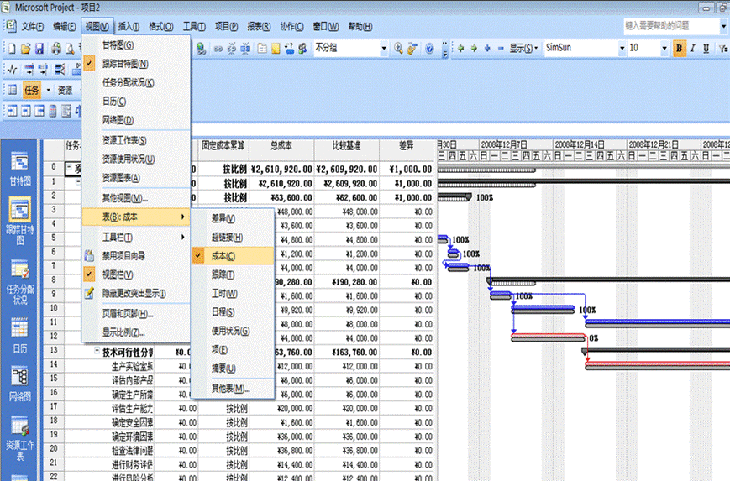
表项选“成本”时，数据区会显示成本（图1.12)

Slide 27
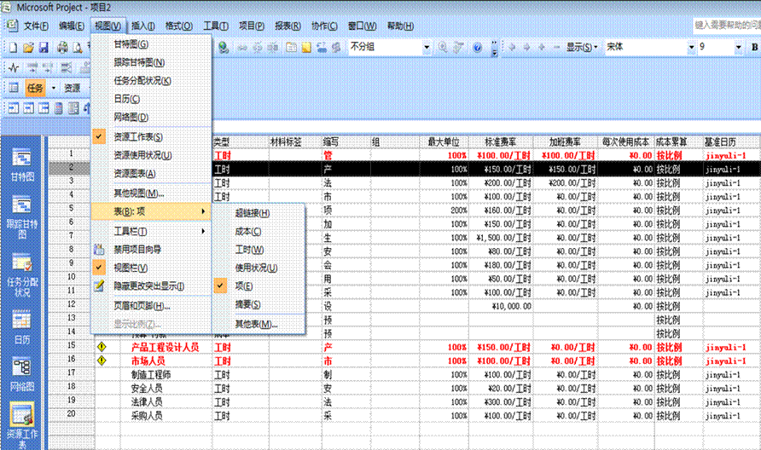
资源工作表（图1.13)

Slide 28
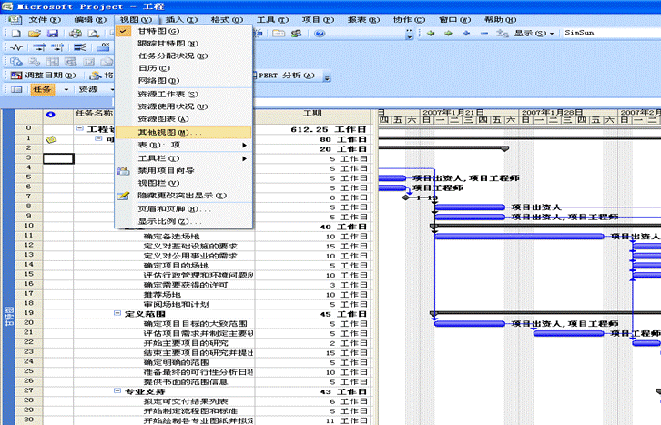
任务工作表选项在其它视图中，图示1.14

Slide 29
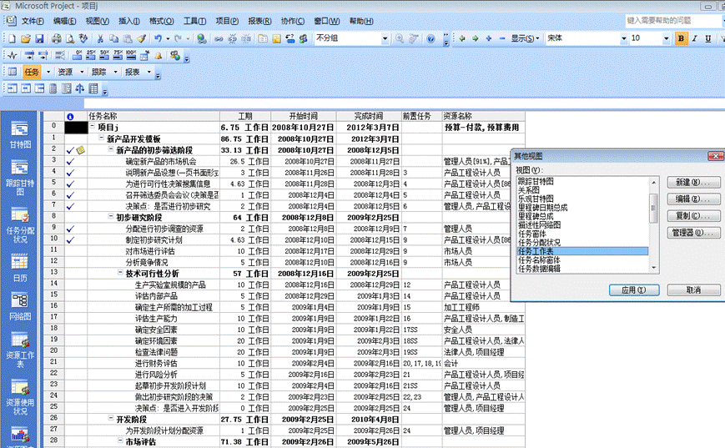
任务工作表（图1.15)

Slide 30
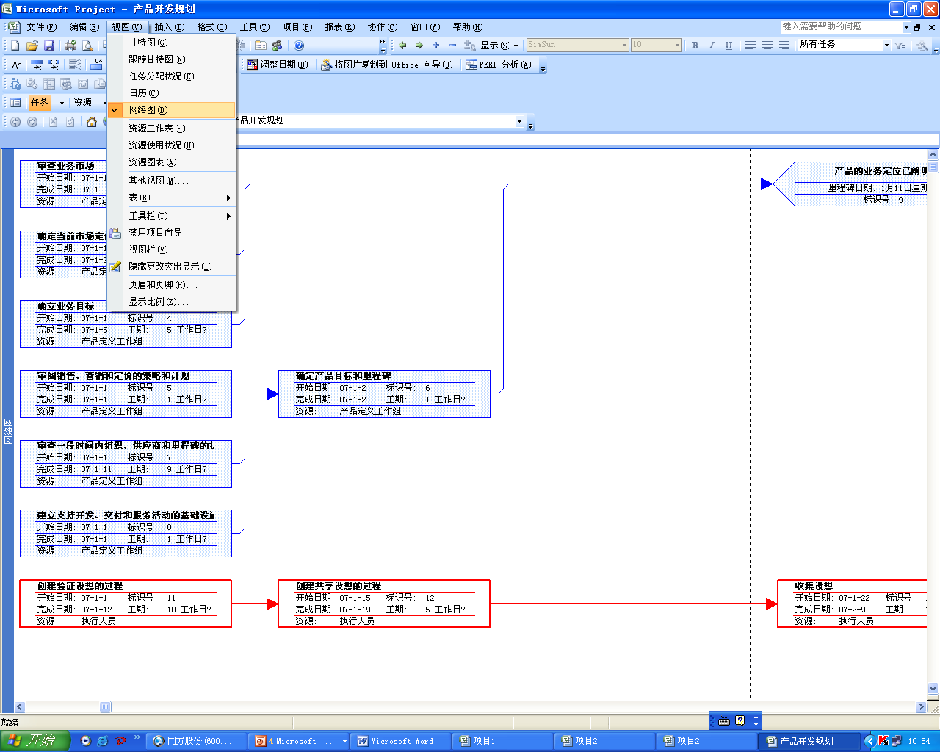
网络图（图1.16)

Slide 31
练习
常用视图

Slide 32
二、创建新项目计划
定义项目信息
图示2.1 图示2.2
2.定义项目日历
图示2.3 图示2.4 图示2.5 图示2.6 图示2.7图示2.8

Slide 33
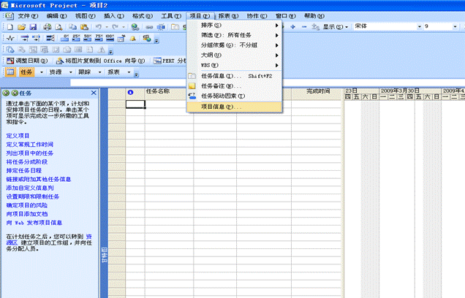
图2.1
点击项目信息

Slide 34
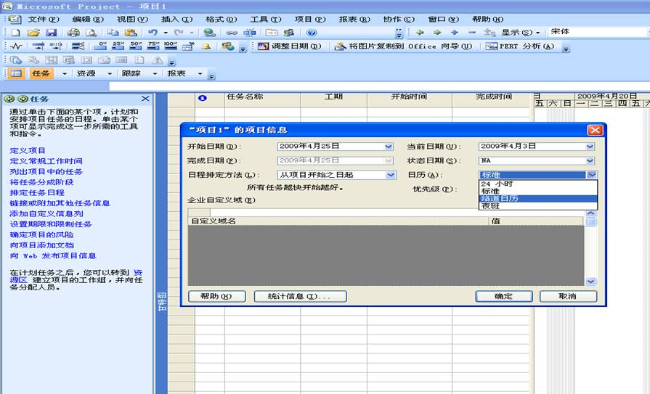
图2.2(选择项目日历)
在项目输入任务以前，保证选择这个选项。
注意项目日历，所选日历不同会引起工期的变化

Slide 35
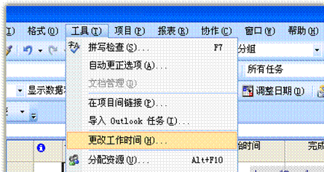
定义项目日历—建一个项目日历模板(图2.3)

Slide 36
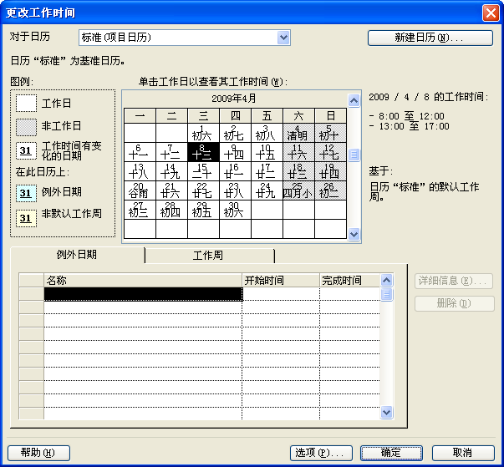
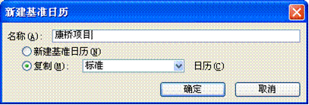
新建日历

Slide 37
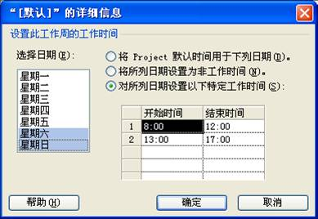
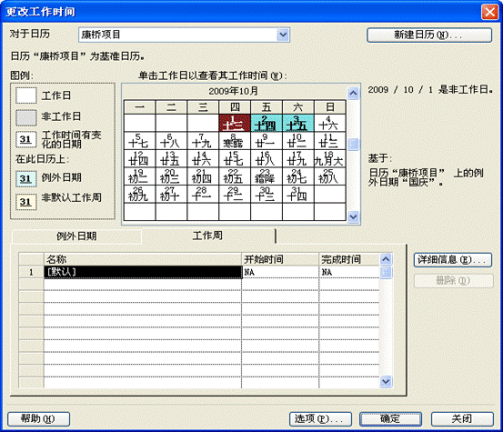
定义工作周时间---星期六、日是否设为工作日，默认为休息(图2.4)
点击详细信息

Slide 38
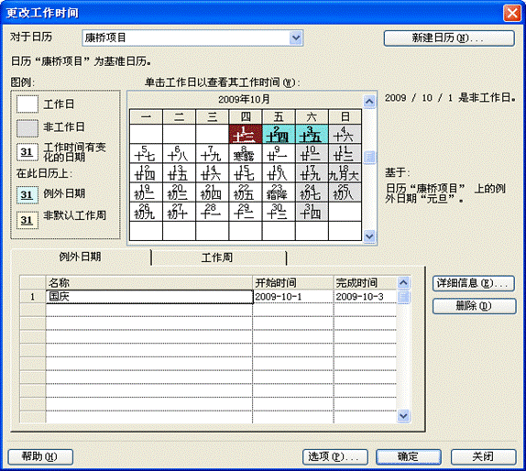
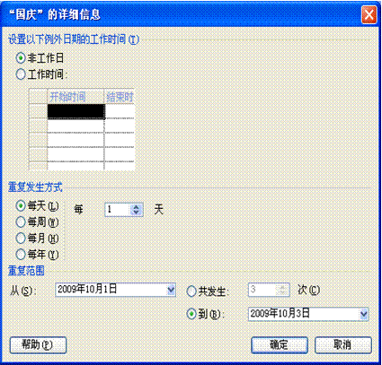
设置非工作时间 ---比如假日(图2.5)
点击

Slide 39
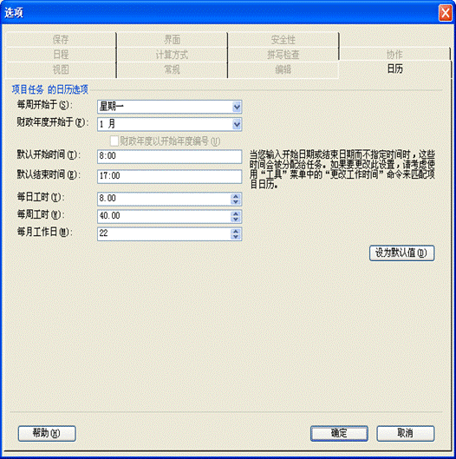
项目日历---“选项”设置
点击
注意：这里的时间与前面设置的项目日历时间匹配

Slide 40
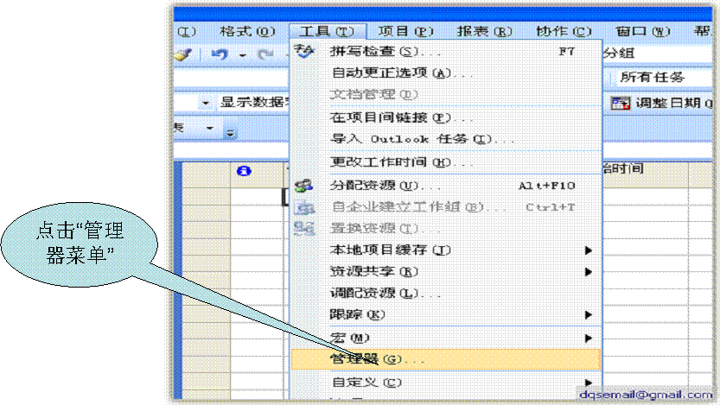
为了保证这个日历在下次项目打开时或新建项目时仍开以使用，需要将这个日历保存到全局文件Global.mpt中去。(图2.7)
方法：

Slide 41
将项目日历复制到Global.MPT中，以后其它项目也可以应用。(图2.8)
注意
如果你要在别的计算机上也要使用这个日历，你需将你这个计算机上的Global.MPT文件拷到要使用的计算机上。默认的目录在：c:\program Files\Microsoft Office\Office12\2052

Slide 42
练习
定义项目信息
建立项目日历

Slide 43
三、任务分级、链接
任务分解
输入任务
组织项目结构---任务分级
任务链接

Slide 44
任务分解
WBS概念----Work Breakdown Structure 工作分解结构：一种面向可交付成果的项目元素分组，这个分组组织并定义了全部的项目工作范围。每下降一级都表示一个更加详细的项目工作的定义。
工作包（Work Package）：WBS中最低级的工作，工作包也指要求完成的一项具体工作组成部分或过程，如一个报告、一个设计或一个文档的全部需求或其中的一部分、一个硬件或一项服务
一个完成了的WBS应该覆盖项目的全部范围。
Project利用内置或自定义的任务分解结构代码或大纲代码来显示项目的结构

Slide 45
任务输入
任务名称---一般先输入主要的、概略性的任务（实现项目目标重要的步骤）。
任务工期---预期的完成任务所需的时间 , Project中允许输入的工期单位有月、星期、工作日、小时或分钟，不包括非工作时间
任务信息---在备注中记录任务的重要信息
里程碑概念---是在项目内部完成的重要事件, Project对零工作日的任务默认为里程碑
任务在输入完成后，要插入新任务、移动任务次序的操作与Excel的操作基本相同

Slide 46
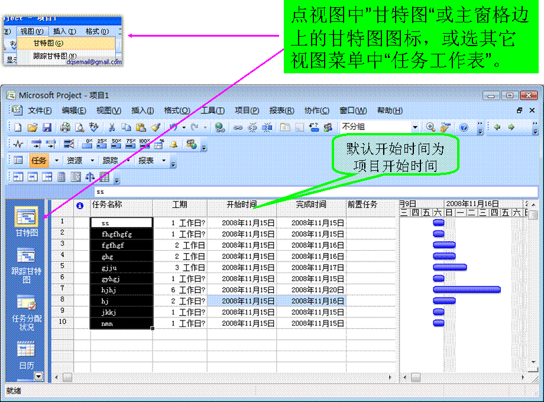
任务分解---输入任务名称

Slide 47
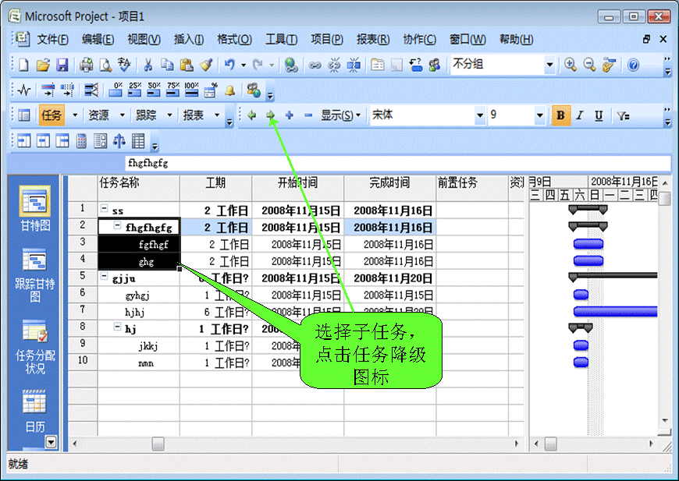
组织项目结构---设定层次关系

Slide 48
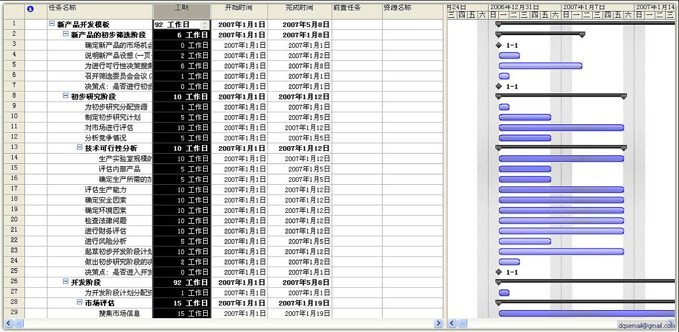
输入工期---方法一,直接输入

Slide 49
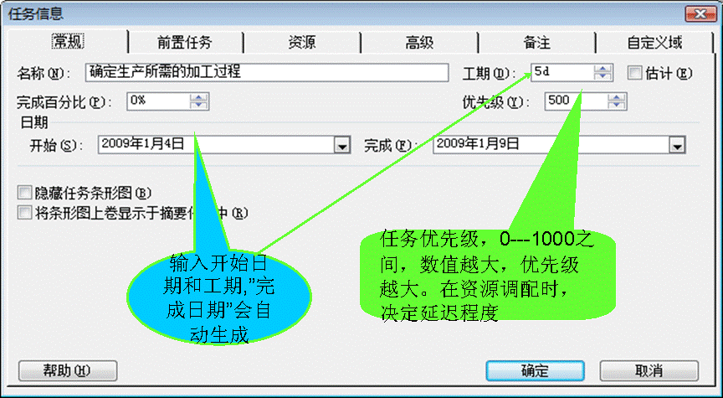
方法二: 双击任务--任务信息窗,可以设置开工日期和工期.

Slide 50
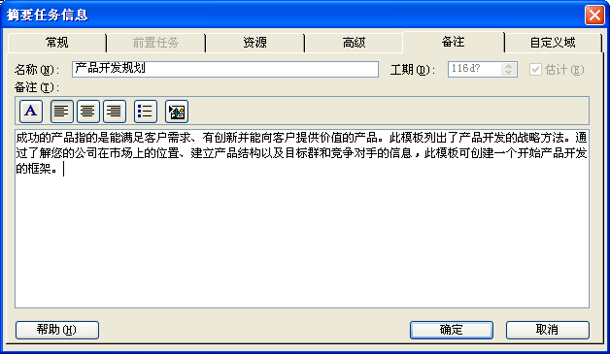
任务信息—双击任务,弹出”任务信息窗”,在备注卡中输入,如下图:

Slide 51
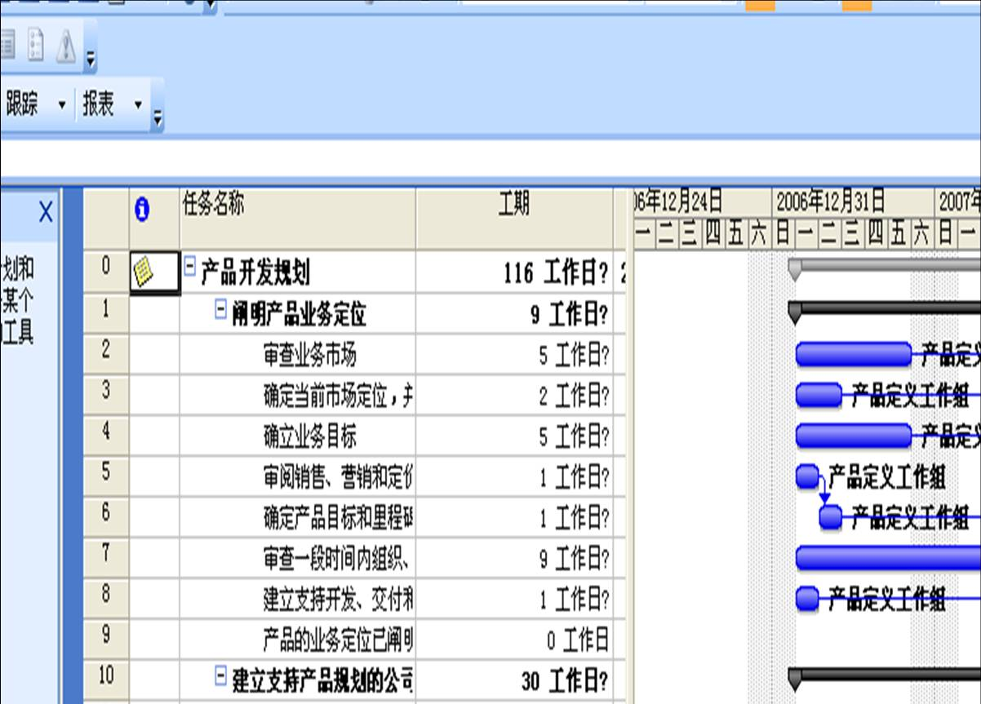
任务信息

Slide 52
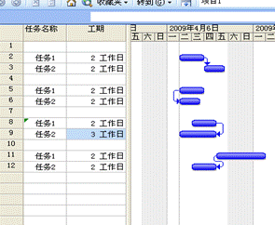
建立任务间链接---Project 4种关系
完成—开始（FS）：后续任务（任务2）必须在前置任务（任务1）完成后，才能开始。
开始—开始（SS）：后续任务（任务2）必须在前置任务（任务1）开始后，才能开始。
完成—完成（FF）：后续任务（任务2）必须在前置任务（任务1）完成后完成。
开始—完成（SF）后续任务（任务2）必须在前置任务（任务1）开始前必须完成。

Slide 53
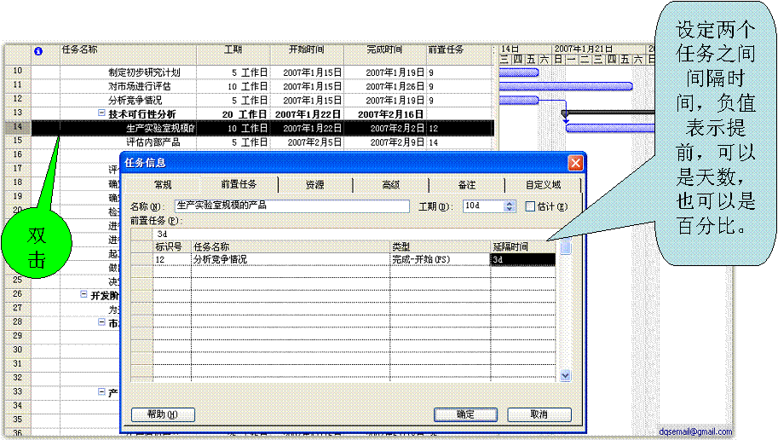
任务关系链接---任务信息窗，前置任务卡

Slide 54
前置时间---是指链接任务间（FS、SS、FF、SF）的重叠。 延隔时间---是链接任务间的延迟时间，负值表示前置时间
任务链接（相关性）意义：
输入内容 | 代表该任务
2FS-50% | 在任务2完成50%之前开始本任务
2SS+1d | 在任务2开始后1天开始本任务
2FF-2d | 在任务2完成前2天开始本任务

Slide 55
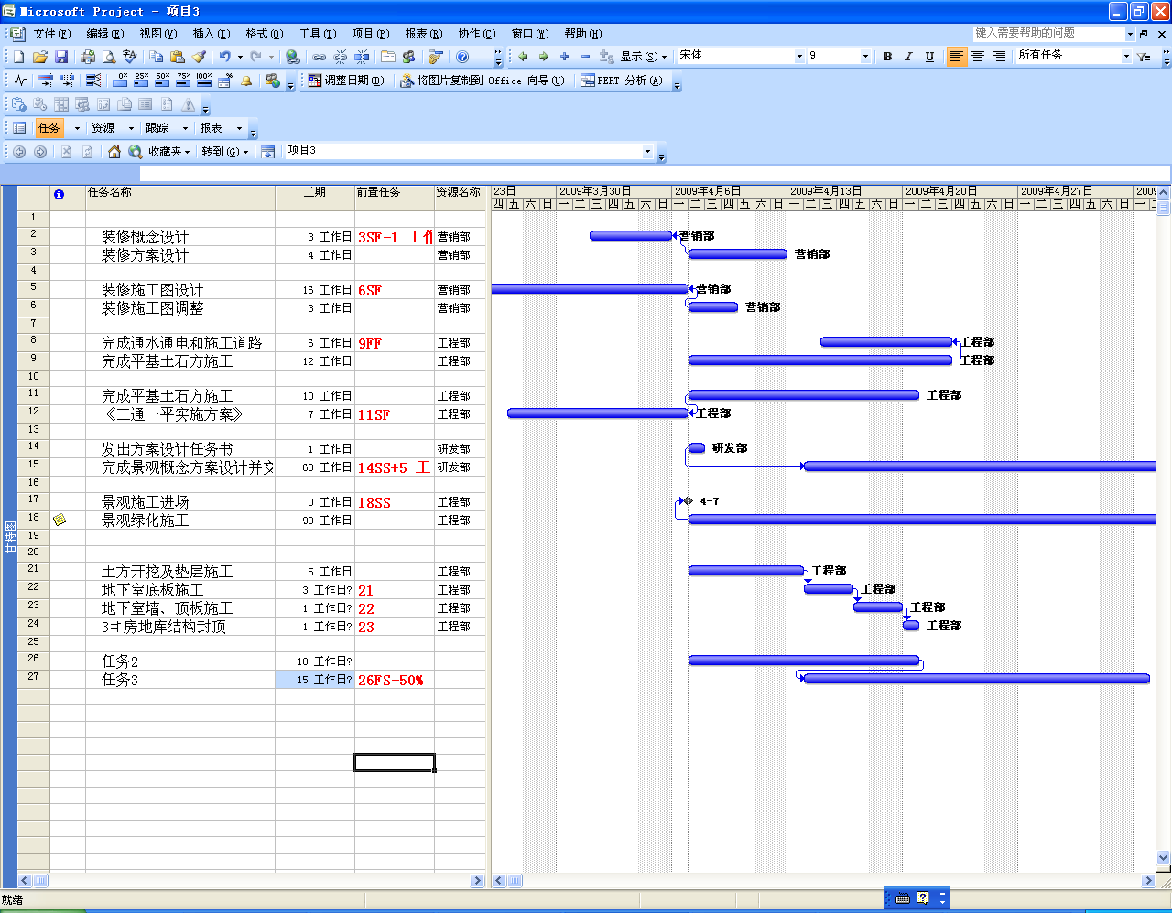
设置后效果（例子）

Slide 56
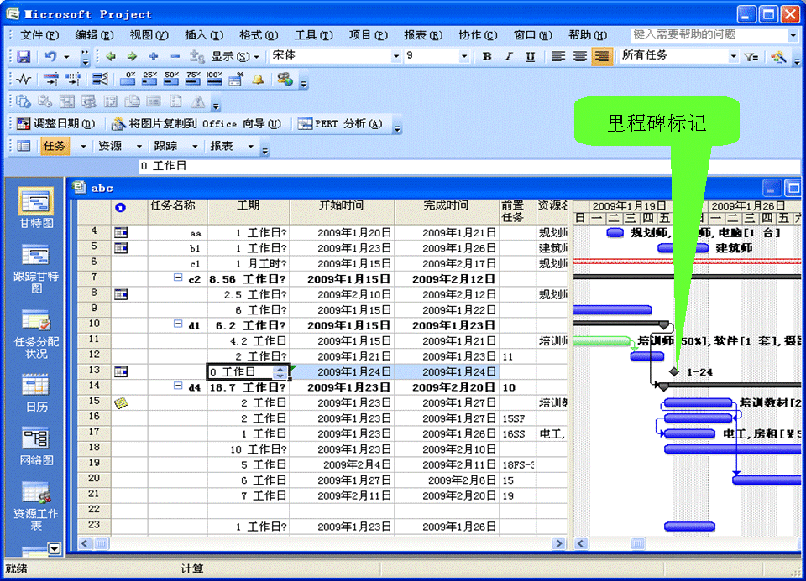
里程碑任务的设置---零工作日任务

Slide 57
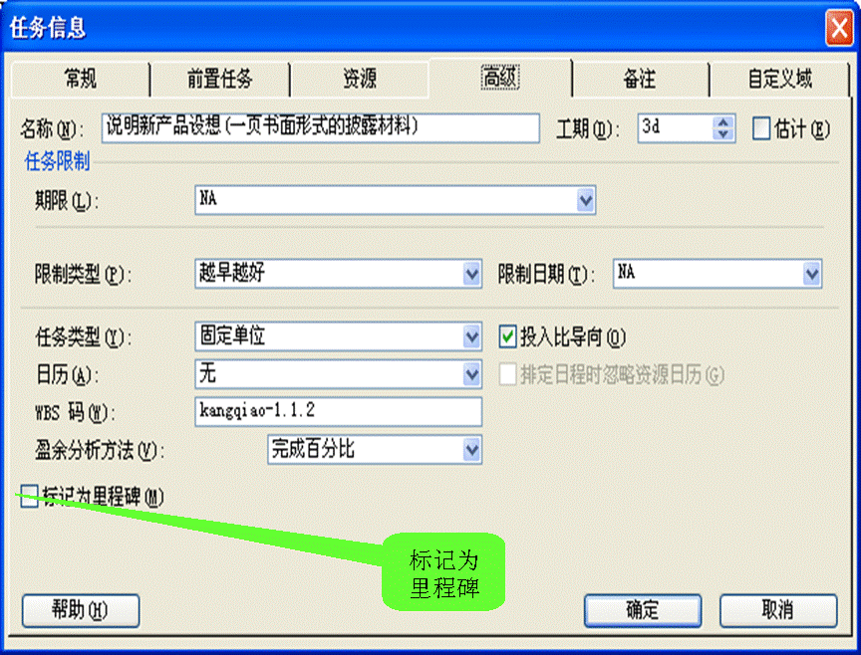
里程碑任务设置---非零工作日任务

Slide 58
练习
任务输入，分级，链接
工程项目例子

Slide 59
为任务分配资源，就可解答以下 问题：
谁应为任务工作以及何时工作？
您是否掌握完成项目所需工作的确切资源数？
您是否希望资源在不能工作的时间工作(如资源休假时)？
您是否将资源分配给过多的任务，以至于超出了资源的生产能力，换言之，是否过度分配资源？

Slide 60
四、资源分配
建立资源库
分配资源
Project中资源概念----实项目目标所需人力、物力、财力、机器和设备等。

Slide 61
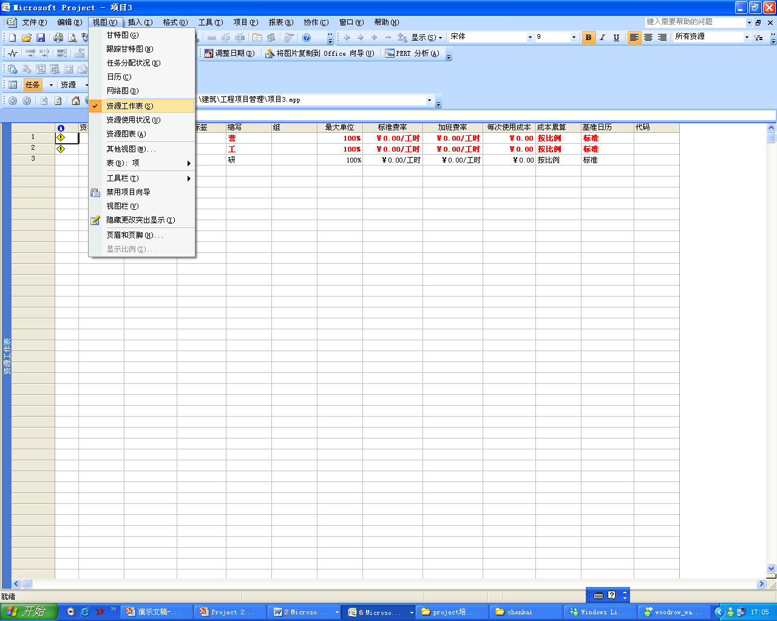
建立资源库---步骤1:选“资源工作表”

Slide 62
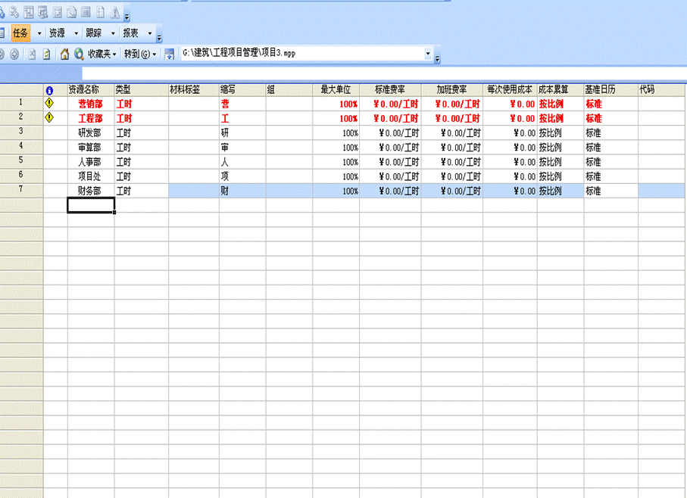
建立资源库---步骤2:在“资源工作表”里输入资源名称

Slide 63
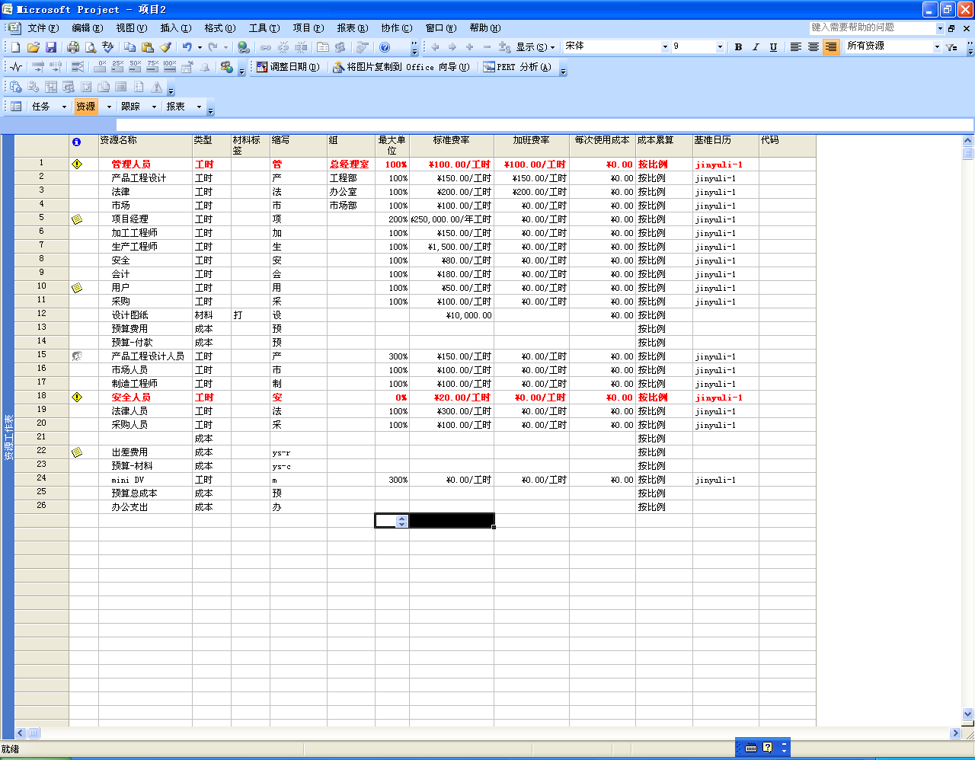
资源工作表（例子）

Slide 64
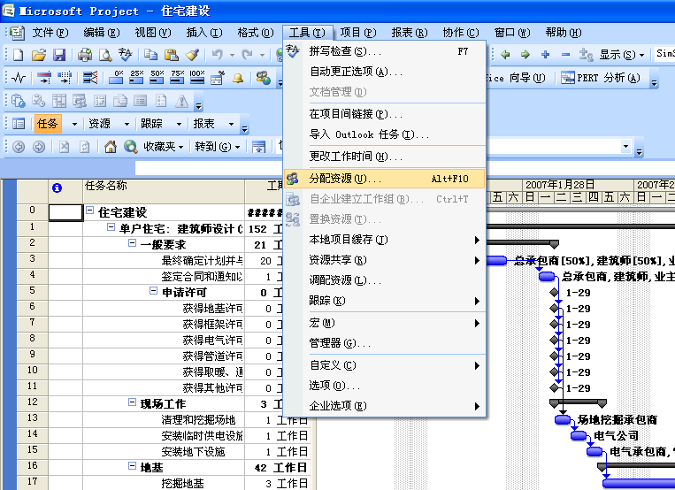
分配资源---步骤1：“工具”菜单，选“分配资源”

Slide 65
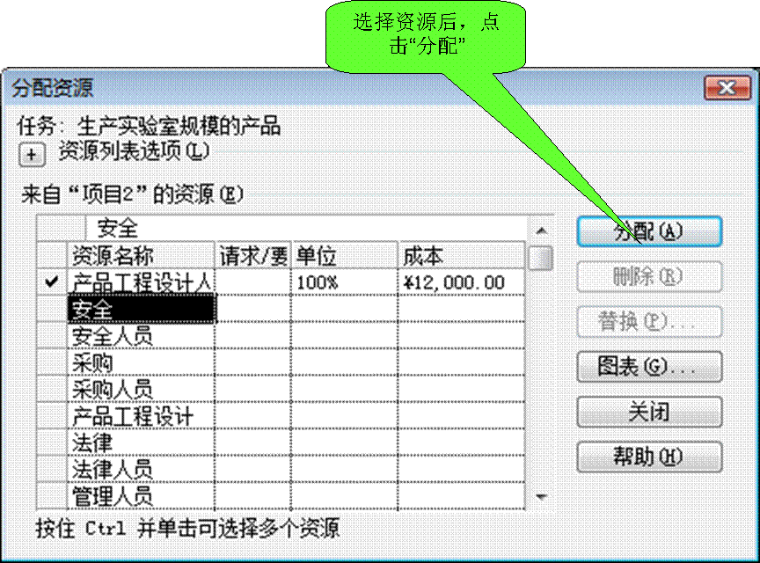
分配资源(完成任务所需资源)---步骤2：图示

Slide 66
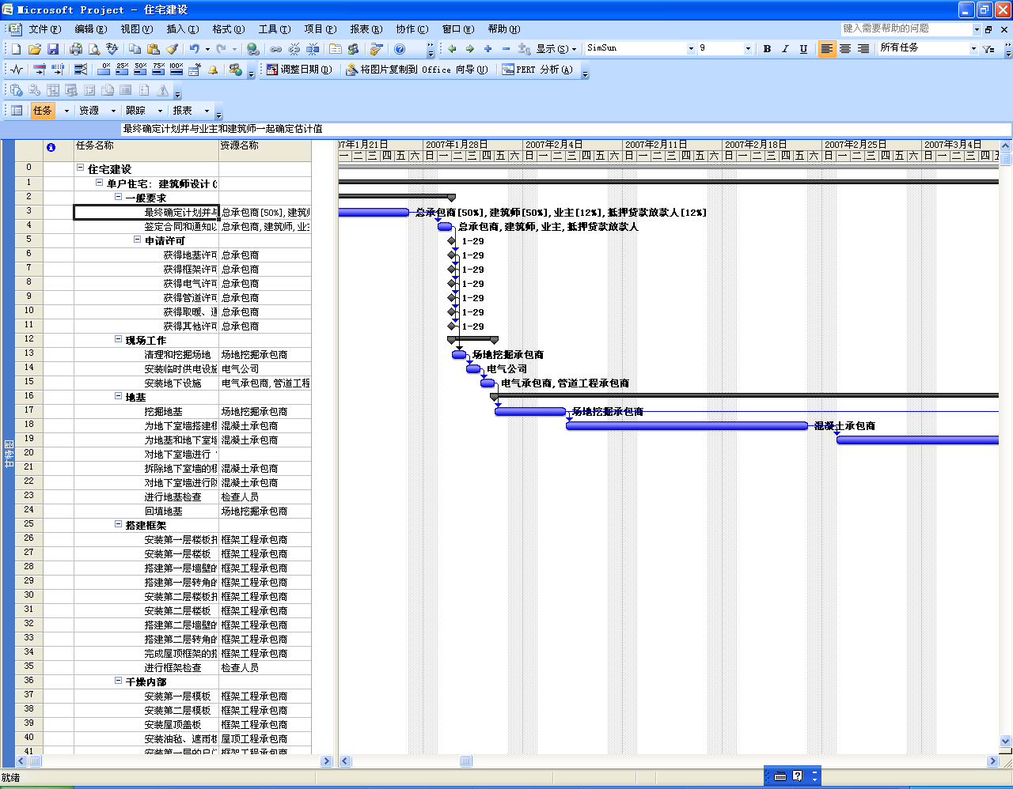
资源分配后效果

Slide 67
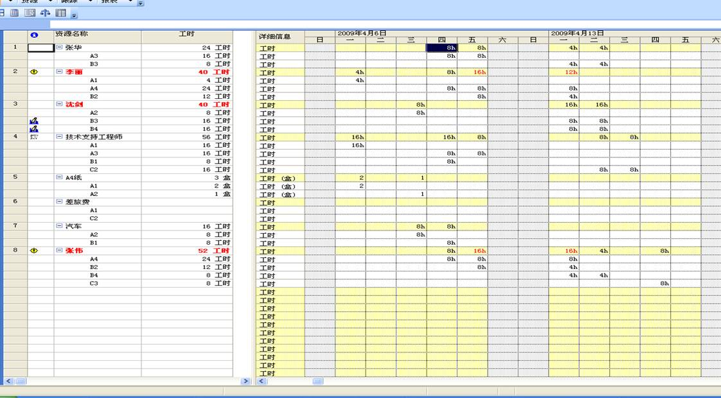
查看谁在做什么事---资源分配状况表

Slide 68
练习
创建资源工作表
分配资源

Slide 69
五、个性化项目计划
1、文本美化
2、个性甘特图

Slide 70
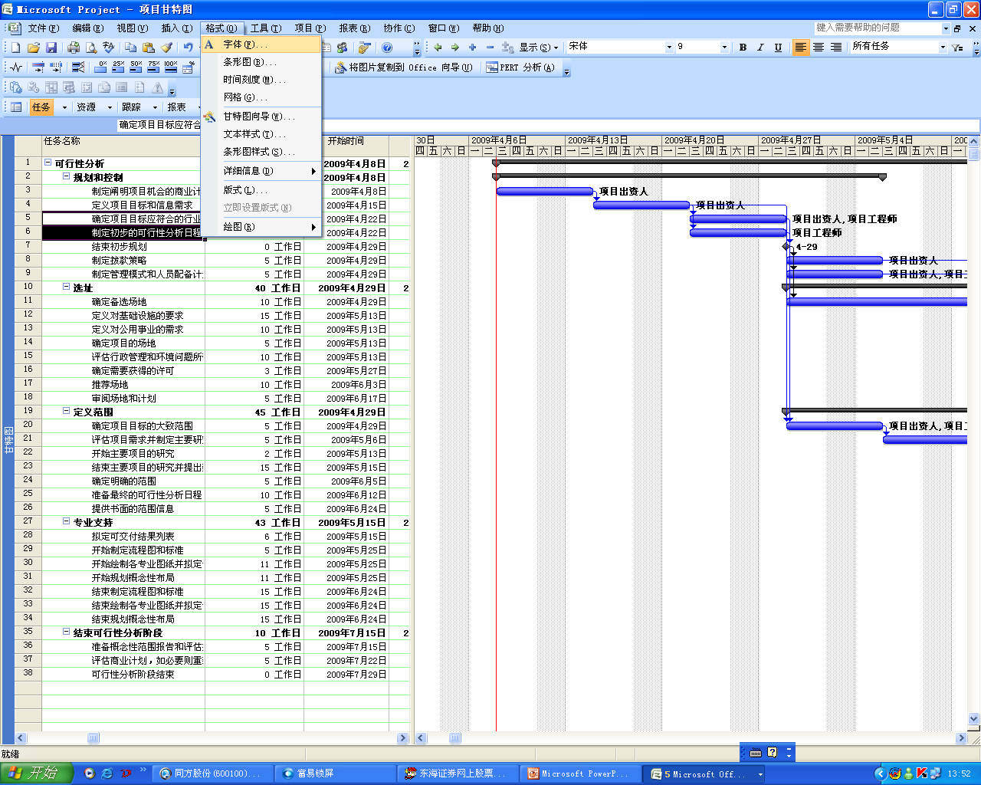
项目表格的文本---个性化，点菜单“格式”

Slide 71


1）选中要突出显示的任务文本—点“格式”菜单，选“字体”

Slide 72


2）对一类任务文本进行修饰---点“格式” 菜单，选“文本样式”，例：对“摘要任务”文本进行设置

Slide 73

设置好后效果：

Slide 74


对“关健任务”文本---设置
效果

Slide 75

甘特图个性化设置---“格式”菜单，选“条形图样式”、“版式”、“甘特图向导”。

Slide 76

甘特图个性化设置---或者在图形区域击右键，选“条形图样式”、“版式”、“甘特图向导”

Slide 77

条形图样式----设置任务、里程碑等颜色、形状等

Slide 78

条形图样式----“文本”卡，条形图边上显示信息

Slide 79

条形图设置后效果

Slide 80


版式—设置“显示日期”格式
日期格式

Slide 81



甘特图向导

Slide 82

向导完成后效果

Slide 83


甘特图时间刻度设置---刻度区域，右键---选“时间刻度”

Slide 84

时间刻度设置后效果

Slide 85
练习
设置关键任务字体为红色
设置关键任务条形图为红色

Slide 86
六、生成各种报表

Slide 87


报表----点菜单“报表”

Slide 88

总览报表

Slide 89

项目摘要：开始时间、完成时间、工期、成本、任务状况等

Slide 90

关键任务报表

Slide 91

里程碑报表

Slide 92
Project与Excel 的转换
----Project导出与导入

Slide 93

Project导出----Microsoft Excel工作簿
另存为----Microsoft Excel 工作簿

Slide 94



Slide 95



Slide 96

选择你要在EXCEL中显示的数据域

Slide 97

点击保存映射,下次可用这个映射
再点击完成,导出程序结束.

Slide 98

导出的Excel表

Slide 99

Excel表导入到Project----点“文件”菜单，选“打开”

Slide 100


按向导步骤

Slide 101


按向导步骤

Slide 102

建立映射---将EXCEL表中的列名与Project的域名对应

Slide 103

保存映射，在下一个项目中可以用

Slide 104

从Excel表导入后效果----没有分组的，文本1、文本2等没有显示

Slide 105

要显示“责任部门”---1）点菜单“插入列”，弹出“列定义”窗，域名称选“文本2”

Slide 106

要显示“责任部门”---2）右键，选“自定义域”

Slide 107


点“重命名”，重命名“文本2”为“责任部门”

Slide 108

设置完成后的效果

Slide 109
练习
由Project项目导出到Excel表
由Excel表导入到Project项目

Slide 110
标题 副标题
排版说明：
标题，
英文：Frutiger 65 Bold 36pt ；
中文：黑体简加粗 36pt
（请不要随意将文本框横向、纵向拉长，如果文字较多，文本框会自动将文字向下排，并且改变字体大小）
副标题，
英文： Frutiger 65 Bold 24pt ；
中文：黑体简加粗 24pt
正文(字号大小可根据实际效果适当调整，字号不小于16pt)，
英文： Frutiger 55 Roman 20pt ；
中文：黑体简 20pt
(文本框与矩形色带的距离不得改变。我们已经通过文本框的大小做了限定，请不要随意向下拉伸)

Slide 111


图片说明：
图片页的图片位置以及大小不要随意改变，如果大小、比例不能满足你的需要，必须将图片做一定的切割。

Slide 112

标题 副标题
图片说明：
图片页的图片位置以及大小不要随意改变，如果大小、比例不能满足你的需要，必须将图片做一定的切割。

Slide 113

Text,
英文:Frutiger 55 Roman 36pt;中文:黑体简36pt

Slide 114

Copyright © 2012 版权所有 大连东软信息学院

